Slide 2
Тренировка счёта
Город: Воронеж
Площадка: Воронежский авиационный техникум имени В.П.Чкалова
Учащийся: Шабанов Данила
Преподаватель: Рудин Павел Игоревич

Slide 3
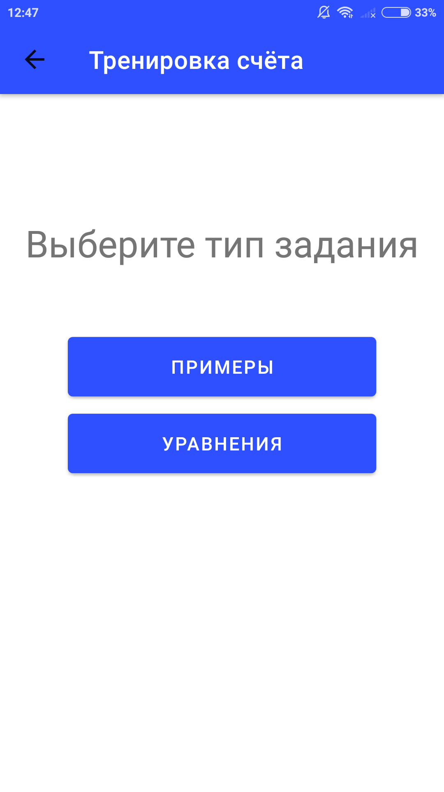
Идея
В наше время абсолютно каждый человек должен уметь считать в уме, это просто необходимо! И для развития этого умения я решил создать небольшое приложение «‎Тренировка счёта».

Slide 4
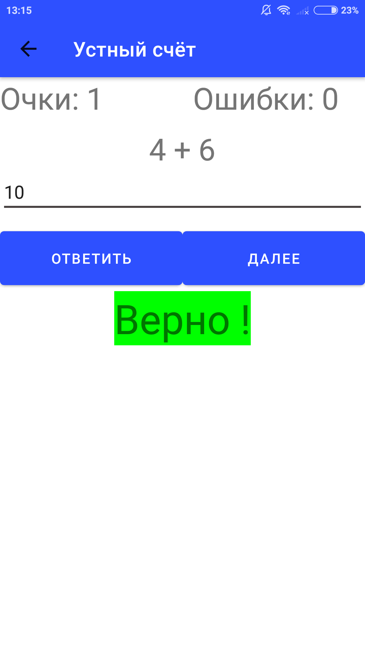
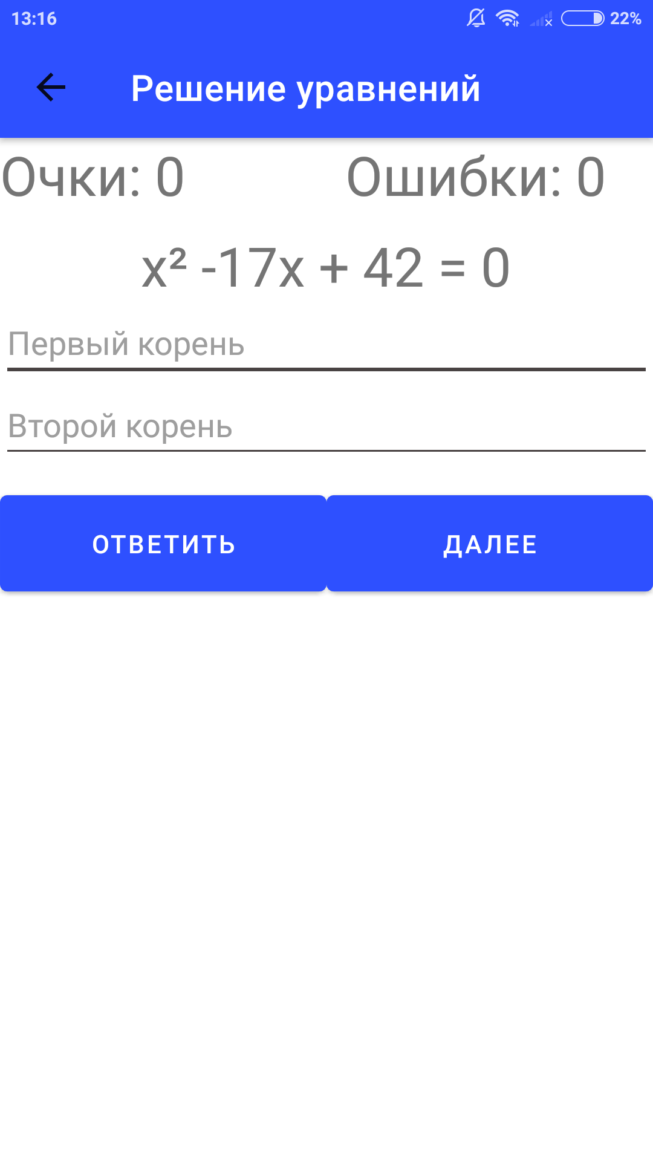
Назначение
«‎Тренировка счёта»‎ позволяет развивать следующие математические способности: Счёт в уме, решение простых и квадратных уравнений. Это приложение подойдет как младшему, так и старшему поколению. Также приложение имеет простой и удобный дизайн.

Slide 5
Заключение
Я собираюсь и дальше работать над своим приложением и развивать его.
Также хотелось бы реализовать:
- добавить новый тип заданий на логику
- изменить дизайн
- добавить счётчик времени

Slide 6


